Slide 1







论
文
答
辩
基于AI语音识别的websocket聊天室
答辩人：陈俊松
导师：宋琦 讲师
Notes:
pp琦素材站
https://shop152350920.taobao.com/

Slide 2





目录
01
选题背景
CONTENTS
02
研究思路与方法
03
关键技术与实践难点
04
研究成果与应用
05
论文总结

Slide 3
1
选题背景及意义

Slide 4




选题背景及意义

语音识别的发展

人机交流
HTML5在WEB发展的重要作用
MVVM框架主导前端开发

Slide 5


2
研究思路与方法
研究思路
研究方法
主要工具使用
研究成果展示

Slide 6

研究思路
研究思路
前端
后端
语音识别接口
机器人接口

Slide 7
研究方法
后端
webpack
Express
react
npm
nodejs
Ant.design
Websocket(socket.io)
前端
MongoDB

Slide 8

主要工具使用
sublime
调试工具
Eslint
ServiceWork
postman
Sublime Text是一个代码编辑器，也是HTML和散文先进的文本编辑器。Sublime Text是由程序员Jon Skinner于2008年1月份所开发出来，它最初被设计为一个具有丰富扩展功能的Vim。Sublime有漂亮的用户界面和强大的功能，例如代码缩略图，Python的插件，代码段等。还可自定义键绑定，菜单和工具栏。
React Developer Tools是一款由facebook开发的有用的Chrome浏览器扩展，可以通过Chrome Web存储获取。使用Chrome Devtools进行调试时，可以查看应用程序的React组件分层结构，而不是更加神秘的浏览器DOM表示。
ESLint是一个用来识别ECMAScript并且按照规则给出报告的代码检测工具，使用它可以避免低级错误和统一代码的风格。ESLint被设计为完全可配置的，主要有两种方式来配置ESLint
service worker是一段脚本，与web worker一样，也是在后台运行。作为一个独立的线程，运行环境与普通脚本不同，所以不能直接参与web交互行为。native app可以做到离线使用、消息推送、后台自动更新，service worker的出现是正是为了使得web app也可以具有类似的能力。
用来进行HTTP的接口测试工具，可以进行http请求模拟
优点：
1、支持用例管理
2、支持get、post、文件上传、响应验证、变量管理、环境参数管理等功能
3、支持批量运行
4、支持用例导出、导入
5、支持云端保存用例

Slide 9

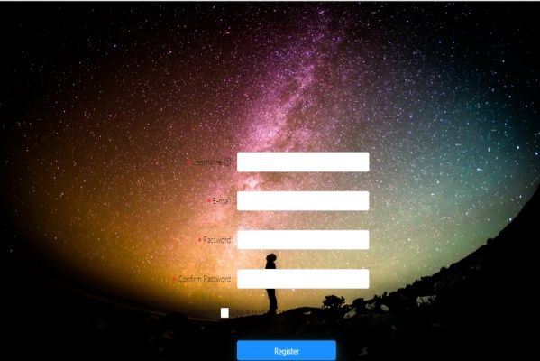
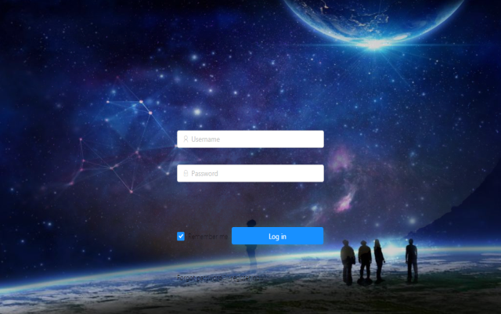
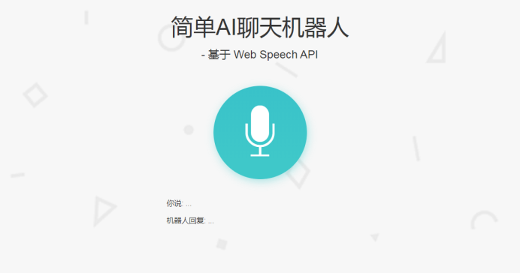
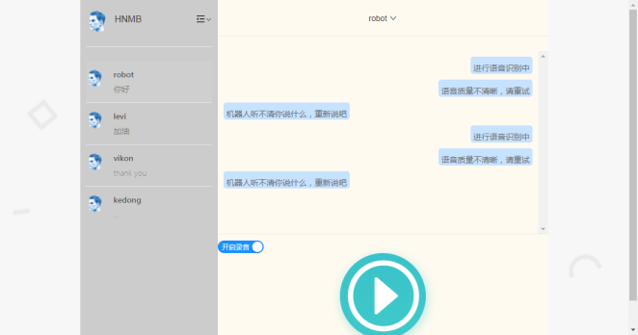
研究成果展示

Slide 10


3
关键技术设计与实现
前端难点实现
后端难点实现
数据库设计

Slide 11
前端难点
音频转换
状态管理
通过点击聊天室中的录音按钮可以录入自己当前的声音，可如果是要对其进行语音识别，则对当前的音频质量有着严格要求，音频质量不清晰或者音频声音过高都有可能导致语音识别出错。同时，语音识别对格式也有着一定的严格，而由于HTML5内置的录音API在各个浏览器会出现兼容性问题，录音质量内容和格式都会出现些许偏差，会导致语音识别的不稳定
前端从后台获取数据时，客户端的数据保存是很难控制的，同时子组件如何与父组件进行通信，父组件与后台的数据交互方式等等都是需要详细设计的。
语音朗读
登录注册
HTML5语音Web Speech API
语音合成需要系统内置TTS模块
登录注册接口设计
路由跳转与跨域请求

Slide 12
后端难点
Websocket设计
语音识别接口
机器人回复模块
数据库连接模块
语音识别的接口调用
语音识别的错误处理
语
机器人的模式识别
机器人的错误状态管理
数据的及时性
与数据库的连接状态
websocket
数据库的异步连接处理
数据库的查询和插入结果判断
数据库的状态更新操作

Slide 13
数据库设计
用户id的唯一性
密码加密
用户与聊天内容的集合关联
User集合的设计
Talking集合的设计
关联与其他用户的聊天内容
集合的左右方向设计
集合的数据模式

Slide 14

4
系统测试
系统测试目的
系统测试方法
测试方案
测试结论

Slide 15
系统测试目的
软件测试是程序的一种执行过程，目的是尽可能发现并改正被测试软件中的错误，提高软件的可靠性。它是软件生命周期中一项非常重要且非常复杂的工作，对软件可靠性保证具有极其重要的意义。在目前形式化方法和程序正确性证明技术还无望成为实用性方法的情况下，软件测试在将来相当一段时间内仍然是软件可靠性保证的有效方法。

Slide 16
系统测试方法
可用性测试
压力测
试
负载测试
健全测试
压力测试是一种基本的质量保证行为，它是每个重要软件测试工作的一部分。压力测试是在计算机数量较少或系统资源匮乏的条件下运行测试。通常要进行压力测试的资源包括内部内存、CPU 可用性、磁盘空间和网络带宽等。一般用并发来做压力测试。
负载测试是测试一个应用在重负荷下的表现。例如测试一个 Web 站点在大量的负荷下，何时系统的响应会退化或失败，以发现设计上的错误或验证系统的负载能力
可用性测试是对“用户友好性”的测试。显然这是主观的，且将取决于目标最终用户或客户。用户面谈、调查、用户对话的录象和其他一些技术都可使用
健全测试是指一个初始化的测试工作，以决定一个新的软件版本测试是否足以执行下一步大的测试能力。例如，如果一个新版软件每5分钟与系统冲突，使系统陷于泥潭，说明该软件不够“健全”，不具备进一步测试的条件。

Slide 17
测试方案
01单元测试
在src中的test文件夹中新建前端及后端测试文件：
1，新建测试模块，进行单元测试，主要测试模块的连通性和完整性
2，测试算法的准确性，采用多种数据测试的方式，尽量覆盖多的测试方案
02 白盒测试
主要测试系统相关逻辑：
1，测试登录注册逻辑判断及其跳转问题
2，测试数据库写入数据逻辑
03 黑盒测试
测试系统相关功能的具体实现情况
1 ，测试登录注册功能是否完整实现
2，测试语音识别功能的正确性
3，测试机器人聊天功能实现
4，测试语音朗读功能的实现

Slide 18
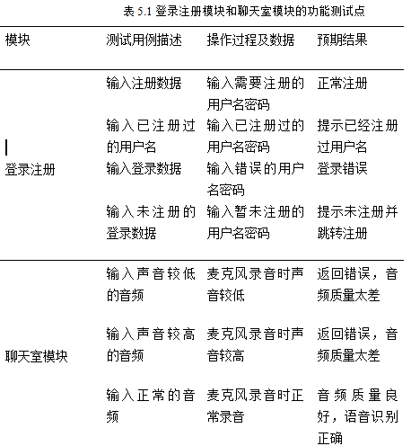

Slide 19
测试结论
通过一系列测试方法对整个系统进行了完整的测试，其中单元测试，白盒测试和黑盒测试都完整的验证了整个系统的可交付性，通过良好的测试方案，可以表明整个系统在用户使用得当和各个模块都正常运行的情况下，能使系统良好的运行。

Slide 20

5
论文总结

Slide 21
基于AI语音识别的websocket聊天室是一套基于C/S模式架构的系统，通过前端react服务+后端express服务进行整个系统的编写，其中用到了很多新兴的技术，包括前端的模块化构建，打包编译工具使用，ServiceWorker前端静态服务缓存，组件化开发，以及后端的路由验证，跨域处理和数据加密等等。
并且语音识别技术，机器人回复技术都属于现今技术发展的前沿产品，通过在本次系统中加入这些热门技术，可以不断激发自己的学习能力和创造能力。

Slide 22
没有经过精雕细琢的作品不是好一个作品，在编码后期也发现了本次系统仍然有许多需要完善的部分：
1，增加错误处理解决方案：服务器的突然宕机会使用户的体验性降低，需要增加错误处理机制。
2，随着聊天内容的数据量激增，数据库查询操作会带来压力，数据查询缓慢的同时可能会出现请求超时和用户体验性差等情况，需要增加redis缓存机制。
3，用户每一次进行系统都需要进行的登录注册操作，这样不仅会增加服务端的查询次数，也会使用户体验性降低。需要增加免登录操作，通过ip识别或者cookie技术，可以使已经登录过的用户再次进行系统时省去登录操作。
4，机器人回复内容有时候会略显单一，可以增加关键词查询技术，通过机器人回复的内容中抓取关键词，动态调用其他接口在聊天界面显示动画或者显示用户需要的图片，音乐等等
5，PC端对用户的粘性不高，可以开发为微信小程序模式或者APP模式，以便更好的对系统进行使用。

Slide 23

我
的
论
文
答
辩
感谢聆听

